Slide 1

从SQL注入开始谈漏洞利用中的OOB
rootclay
Notes:
我是来自成都信息工程大学三叶草小组的一个划水web选手
我的ID为：rootclay
有的时候也用clay
那么我今天要讲的议题如题：

Slide 2

三叶草Syclover安全技术小组一个专注于网络空间安全的高校技术团队，
成立于2005年3月，主要研究方向有渗透测试、逆向工程、移动安全、安全编程、漏洞利用等
Notes:
介绍三叶草
如果对我们小组有兴趣或者又什么想联系的可以下来联系我们

Slide 3
02
漏洞利用中的OOB
01
Question:
Blind-SQL
03
Summary
Content
Notes:
这是我们今天要讲的一个大体目录，首先会提出一个简单的问题，然后主要讲一下漏洞利用中的OOB，最后一个总结

Slide 4

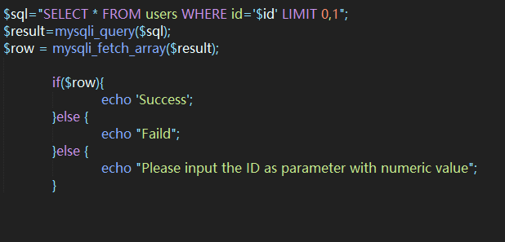
Question
经典的Blind-SQL注入代码:
Notes:
相信大家对这段代码应该很熟悉，这里出现了一个经典的盲注，那么我们遇到这样的情况一般会怎样去做呢，
我们想到的肯定是使用脚本去猜解，那么可以通过多线程的方式去注入或者通过二进制的方式进行注入
但是这不是今天的重点，今天也不是来分享盲注的，这个问题先留在这里，我们后面来解决，大家可以先思考一下如果现在没有时间函数提供使用，那么还有什么方式进行注入。

Slide 5
OOBA
Notes:
那么，如果我们之间讲OOB可能大家不是很快能理解，我们想来看一下大家平时都会遇到的场景，OOBA

Slide 6

PPT模板下载：www.1ppt.com/moban/ 行业PPT模板：www.1ppt.com/hangye/
节日PPT模板：www.1ppt.com/jieri/ PPT素材下载：www.1ppt.com/sucai/
PPT背景图片：www.1ppt.com/beijing/ PPT图表下载：www.1ppt.com/tubiao/
优秀PPT下载：www.1ppt.com/xiazai/ PPT教程： www.1ppt.com/powerpoint/
Word教程： www.1ppt.com/word/ Excel教程：www.1ppt.com/excel/
资料下载：www.1ppt.com/ziliao/ PPT课件下载：www.1ppt.com/kejian/
范文下载：www.1ppt.com/fanwen/ 试卷下载：www.1ppt.com/shiti/
教案下载：www.1ppt.com/jiaoan/ PPT论坛：www.1ppt.cn
OOBA
带外认证（OOBA）是用于认证需要来自两个或多个不同网络或信道的不同信号的过程。
这种更复杂的认证防止了多种欺诈和黑客攻击。 带外认证将有效地阻止网络银行中最常见的黑客和身份盗用漏洞。
常见场景:
1. 密码重置认证
2. 银行登录认证
Notes:
那么什么是OOBA呢？

Slide 7
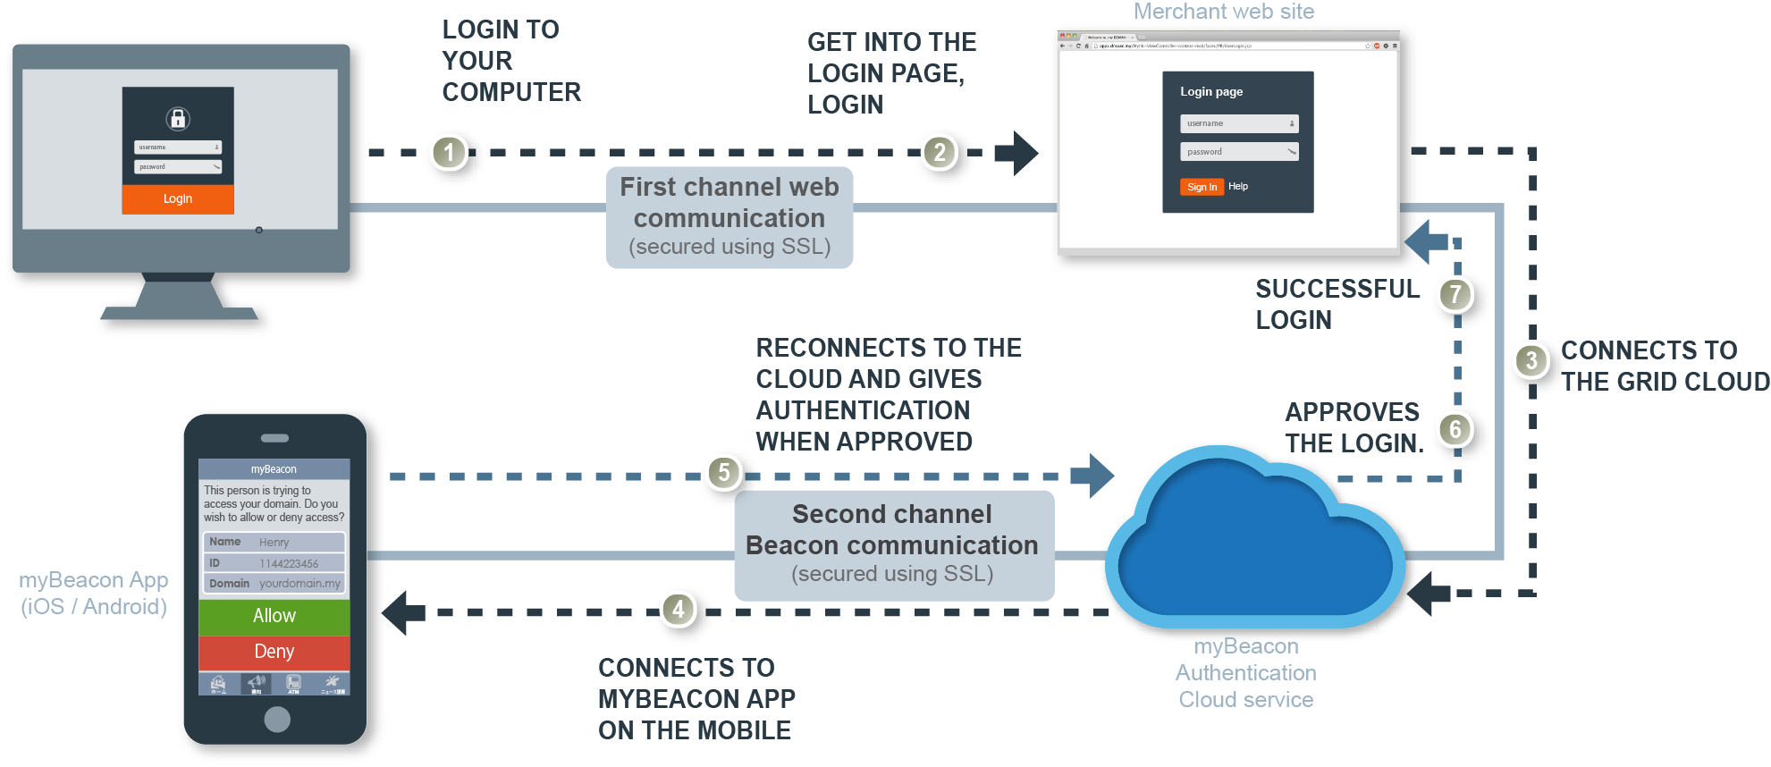
Notes:
那么这就是我们所说的带外认证（OOBA），主要是通过了一些其他的通道进行的认证

Slide 8
OOB
Notes:
那现在我们再来理解OOB

Slide 9
PPT模板下载：www.1ppt.com/moban/ 行业PPT模板：www.1ppt.com/hangye/
节日PPT模板：www.1ppt.com/jieri/ PPT素材下载：www.1ppt.com/sucai/
PPT背景图片：www.1ppt.com/beijing/ PPT图表下载：www.1ppt.com/tubiao/
优秀PPT下载：www.1ppt.com/xiazai/ PPT教程： www.1ppt.com/powerpoint/
Word教程： www.1ppt.com/word/ Excel教程：www.1ppt.com/excel/
资料下载：www.1ppt.com/ziliao/ PPT课件下载：www.1ppt.com/kejian/
范文下载：www.1ppt.com/fanwen/ 试卷下载：www.1ppt.com/shiti/
教案下载：www.1ppt.com/jiaoan/ PPT论坛：www.1ppt.cn
OOB
带外通道(Out-of-Band),使用一些除常规通道以外的替代的信道请求服务器资源
应用在网络攻击中经常会涉及以下信道:
1. HTTP(S) Request
2. DNS Resolutions
3. File Systems
4. E-mails
5. …
Notes:
那么什么OOB呢？

Slide 10



OOB
Blind-SQL
SMB Relay
XXE
Notes:
我们今天主要讲解三个例子，其实OOB并不止这三个例子这般狭窄，还有很多的利用场景，这里给大家讲三个基础的利用。

Slide 11
SQL-Injection

Slide 12
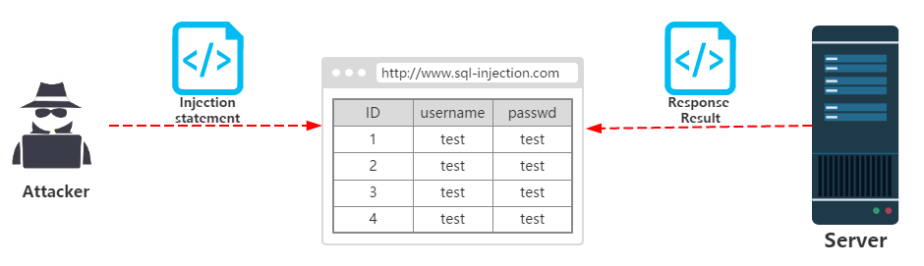

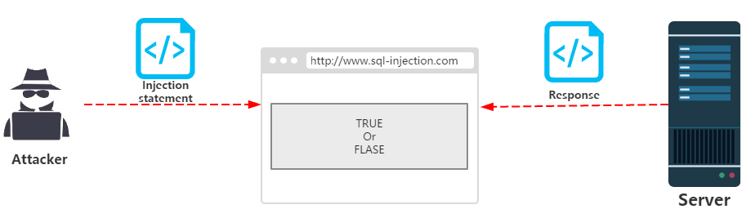

通过SQL注入理解OOB
Inband
Inband技术使用
攻击者和有漏洞的Web
应用程序之间现有的渠道
来提取数据
Inference
Inference技术中，
攻击者通过应用程序
表现的差异来推断
数据的值
Notes:
我们首先通过sql注入来理解一下OOB
那么我们这里可以把sql注入重新分类，
我们把注入分为
1.带内 最简单的union技术
2.猜解 通过盲注的方式，不管是时间盲注还是bool型的
3.带外 通过其他的协议来进行注入

Slide 13
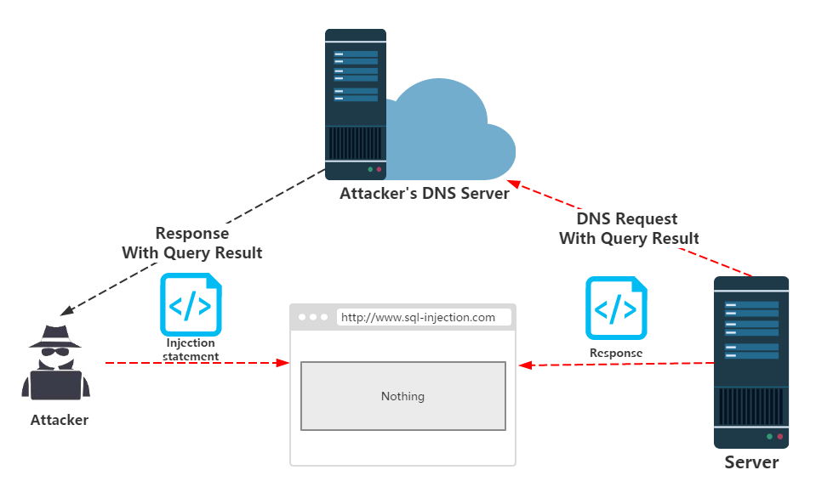

Out-of-Band
使用其它传输信道获取数据
例如DNS解析协议或
HTTP(S)协议等
Notes:
那么这就是我们刚才的提出问题的解法，通过DNS的方式来注入出数据
那么这个过程的细节是什么样的呢，来看这张ppt

Slide 14
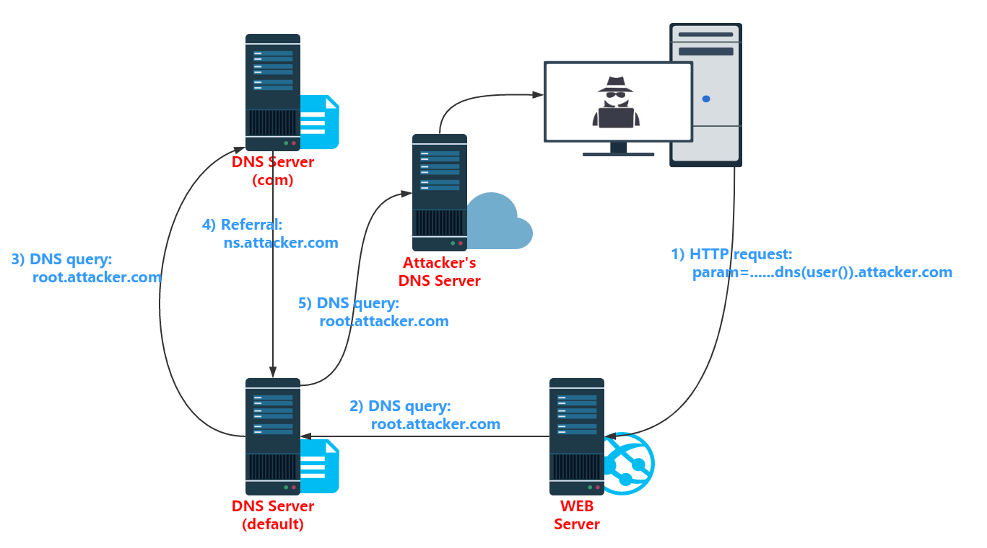
DNS Query
Notes:
这就是DNS注入的请求过程

Slide 15
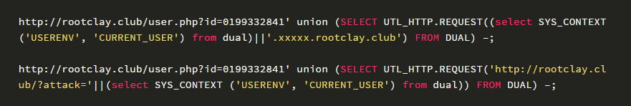
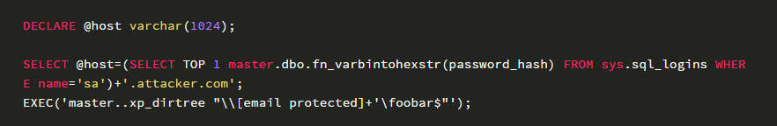
Oracle
MSSQL
MySQL
Notes:
下面是三种常见数据库的DNS注入的语句，我们可以来看一下
那么主要是利用了SMB的协议，而oracle是有两种方式来做的

Slide 16
SMB-RELAY
Notes:
那么刚才通过sql的例子来理解了一下OOB，下面我们再来看一个例子，SMB-Realy攻击

Slide 17
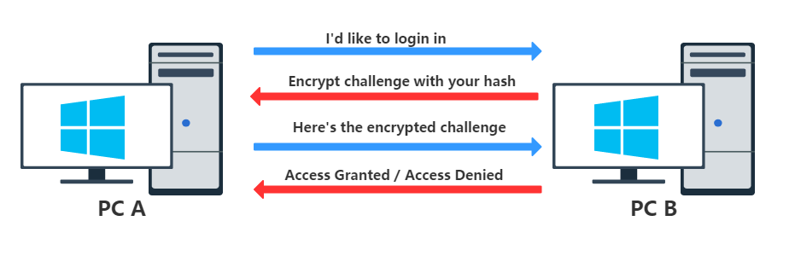
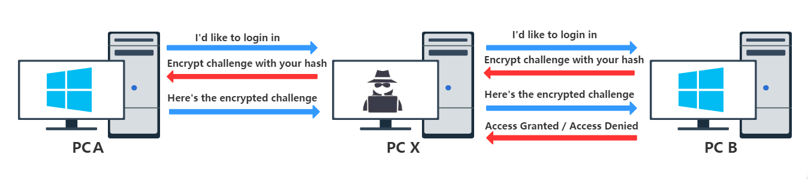
SMB Relay
SMB（Server Message Block）通信协议是微软（Microsoft）和英特尔(Intel)在1987年制定的协议，主要是作为Microsoft网络的通讯协议。SMB使用了NetBIOS的应用程序接口。而NTLM验证机制现主要使用在NetBIOS中。
Notes:
那么我们先来简单看一下SMB是什么

Slide 18
XXE
Notes:
最后是一个XXE的例子，我们来简单了解一下

Slide 19
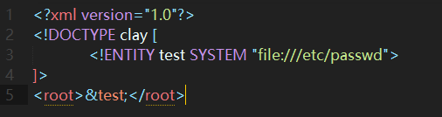
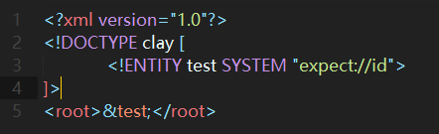
What is XXE?
当XML允许引用外部实体时，通过构造恶意内容，可导致读取任意文件、执行系统命令、探测内网端口、攻击内网网站等危害。
Notes:
什么是XXE？
XXE全名XML外部实体
我们对于XXE的攻击主要是XXE注入攻击
下面是两个例子，可以读取到本地文件，或者执行命令

Slide 20
XXE
XXE(XML EXTERNAL ENTITY)漏洞是针对使用XML交互的Web应用程序的攻击方法，在XXE漏洞的基础上，发展出了Blind XXE漏洞。目前来看，XML文件作为配置文件（Spring、Struts2等）、文档结构说明文件（PDF、RSS等）、图片格式文件（SVG header）应用比较广泛.
Basic
Error
Blind
数据
数据
199
这类型的XXE主要是使用DTD的错误定义等方式来引发XML的报错,带出服务器的相关信息
199
这类型的XXE会直接输出你的输入到页面中,也是最简单的一种
这类型的XXE最为复杂,需要使用其他的协议,比如使用HTTP协议发送数据到自己的服务器上
Notes:
下面的应用场景
xxe的分类主要有三个

Slide 21
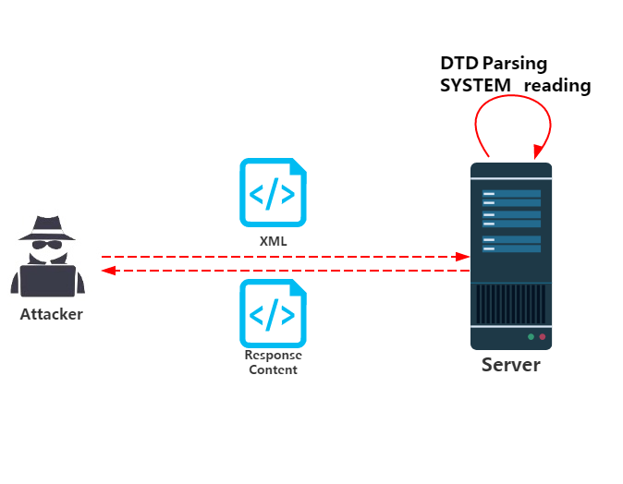
XXE
Notes:
这是能够爆出数据一类，那是怎么做的呢？

Slide 22
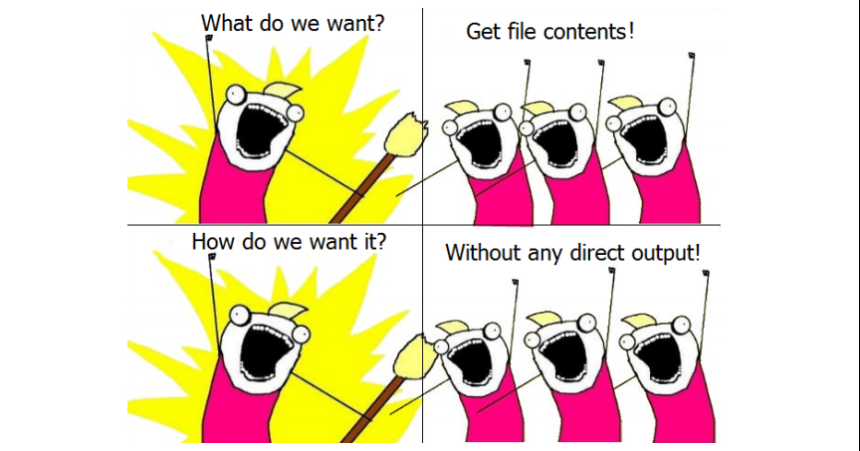
Blind-XXE
Notes:
这幅图很好的解释了我们Blind-xxe要做什么

Slide 23
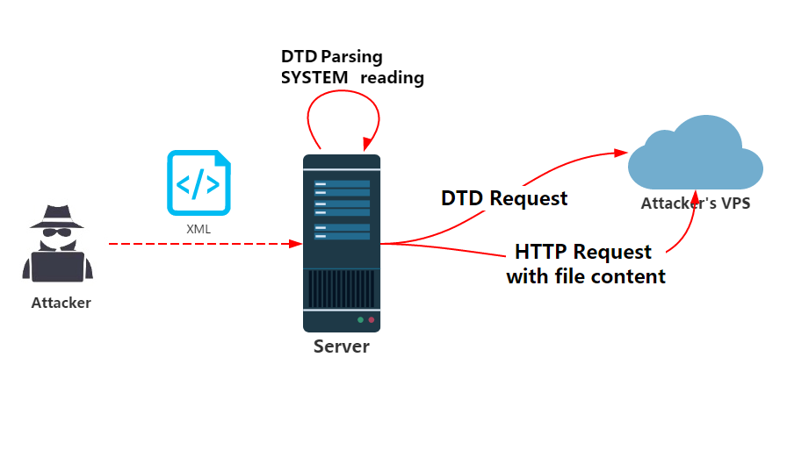
XXE

Slide 24
DEMO

Slide 25

Summary
OOBA
OOB
Exploit
Notes:
这里最后做一个总结，今天讲的这些其实都是OOB的冰山一角，我认为这是一种思想，可以利用在很多地方，
比如对一个目标进行注入的时候，发现有waf，只要回显有问题就直接不继续解析，这样的话可以考虑是不是waf对http传输的数据进行了分析，所以我们这里如果使用DNS就很好的避开了waf的检测，其实很多地方都可以用这种思维，所有大家可思考更多的利用方式等等

Slide 26


Thank You!
whoisclay@outlook.com

